Slide 1
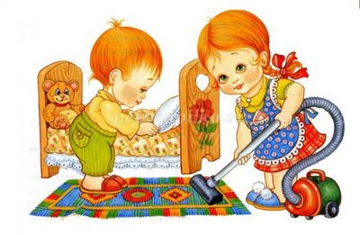
«Методы и приемы при ознакомлении детей с трудом взрослых».
Выполнила воспитатель
Борзова В. Н.
соответствие занимаемой должности
г. Ульяновск 2019

Slide 2
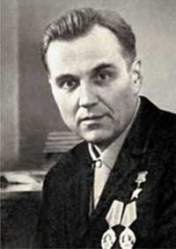
Труд становится великим воспитателем, когда он входит в жизнь наших воспитанников, даёт радость дружбы и товарищества, развивает пытливость и любознательность…
В. А. Сухомлинский

Slide 3
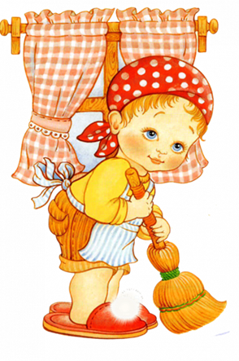
Трудовая деятельность в ДОО в свете ФГОС ДО
В п. 3.1 ФГОС ДО определены требования к условиям реализации основной образовательной программы дошкольного образования.
Трудовое воспитание – это совместная деятельность педагога и воспитанников, направленная на развитие у детей трудовых умений и способностей, психологической готовности к труду, формирование ответственного отношения к труду и его продуктам, на сознательный выбор профессии.

Slide 4
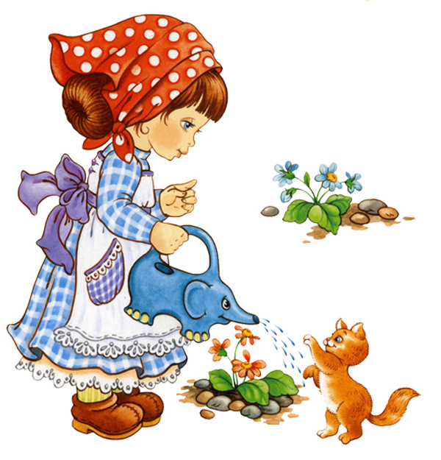
В дошкольном возрасте дети проявляют интерес к труду взрослых. Через игру стремятся подражать и желают сами что-либо сделать. Именно дети-дошкольники овладевают несложными трудовыми умениями и выполняют несложные обязанности.
Цель: расширить и уточнить представления детей о труде взрослых, показать взаимосвязь между разными видами труда. Формировать положительное отношение ребенка к труду. Воспитывать уважение к труду взрослых, желание помогать.

Slide 5
Задачи трудового воспитания
Ознакомление с трудом взрослых, воспитание уважения к труженику и результатам его труда, стремление оказывать посильную помощь.
Формировать у детей понимания значения труда для других.
Обучение трудовым умениям и навыкам, их дальнейшее совершенствование
Воспитание интереса к труду, трудолюбия, ответственности, самостоятельности

Slide 6
Виды труда
Самообслуживание
Хозяйственно-бытовой
Труд в природе
Ручной труд

Slide 7
Методы и приемы ознакомления детей с трудом взрослых:
Словесный (беседы, чтение художественной литературы, пение, загадывание загадок и пр.)
Наглядный (рассматривание сюжетных картин, иллюстраций; наблюдения, просмотр мультфильмов и видеороликов и пр.)
Практический (экскурсии, создание макетов, разучивание танцев, организация посильной помощи взрослым, организация совместного труда детей старшего дошкольного возраста со взрослыми и пр.)
Игровой (подвижные игры, дидактические, настольно – печатные, сюжетно – ролевые, обыгрывание проблемных ситуаций и пр.)

Slide 8
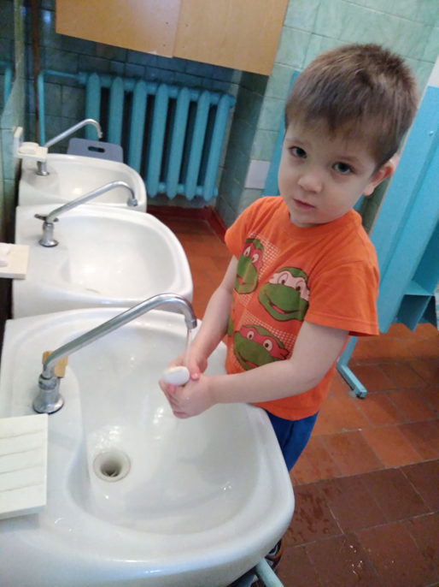
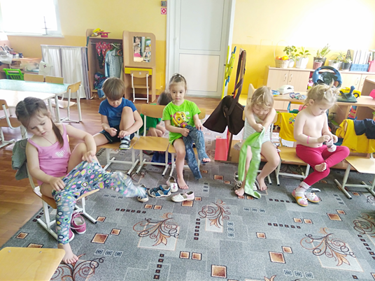
Самообслуживание
Направленно на уход за собой (умывание, раздевание, одевание, уборка постели, подготовка рабочего места и т.п)

Slide 9
Овладение компонентами трудовой деятельности в процессе самообслуживания
Младший возраст - Дети учатся самостоятельно одеваться и раздеваться; учатся замечать непорядок в своем внешнем виде.
Средний возраст - Усложнение воспитательных задач выражается в повышении требований к качеству действий, организованному поведению в процессе ухода за собой, к времени, затраченному на это (соблюдают последовательность одевания, умывания, раздевания, что формирует у них потребность в чистоте и опрятности, учатся подготавливать и убирать рабочее место).
Старший дошкольный возраст - Закрепляются навыки самообслуживания (самостоятельно и аккуратно едят, самостоятельно одеваются и раздеваются в определенной последовательности и берегут вещи, стирают свои мелкие вещи, убирают свою постель, умеют подготавливать и убирать рабочее место)

Slide 10
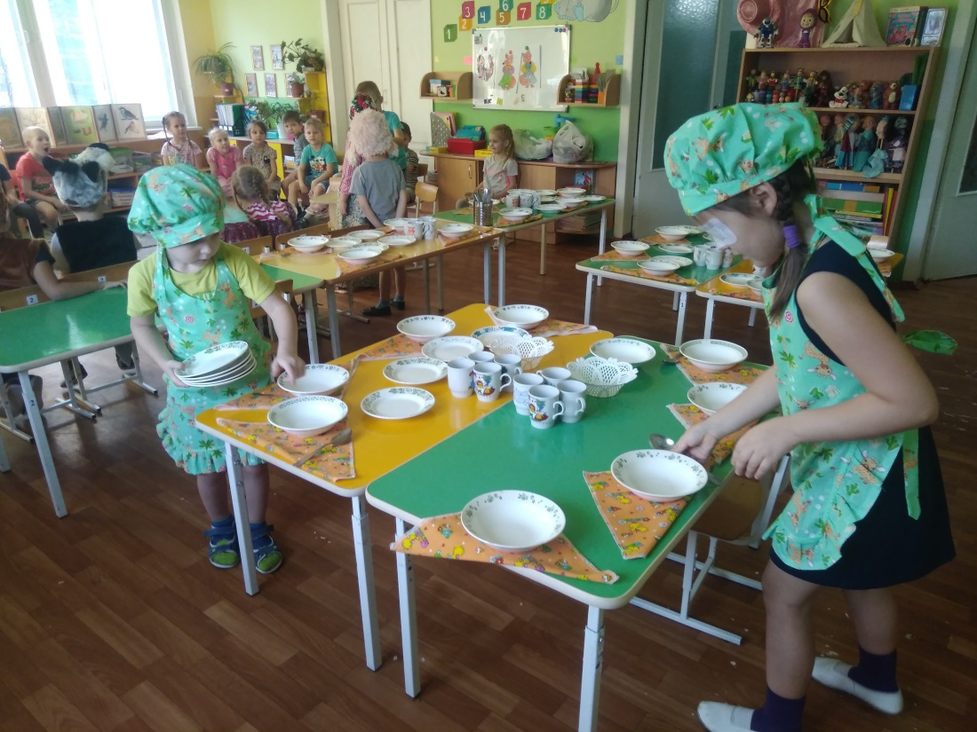
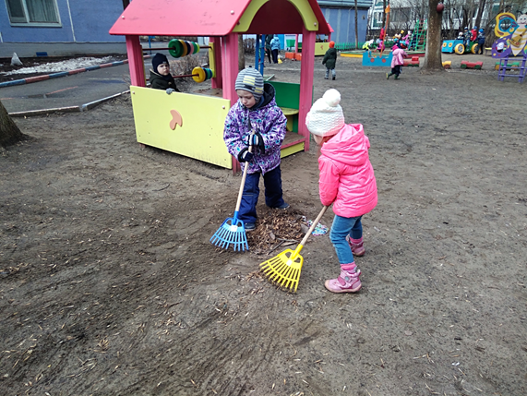
Хозяйственно - бытовой труд
Хозяйственно - бытовой труд дошкольников необходим в повседневной жизни детского сада. Этот труд направлен на поддержание чистоты и порядка в помещении и на участке, помощь взрослым при организации режимных процессов.

Slide 11
Овладение компонентами трудовой деятельности в процессе хозяйственно-бытового труда
Младший возраст - Дети выполняют поручения (убирают игрушки, книги, помогают воспитателю вынести игрушки и книги на участок); учатся дежурить по столовой; приучаются соблюдать чистоту и порядок вокруг себя и уважительно относиться к труду.
Средний возраст - Дети приучаются поддерживать порядок в групповой комнате и на участке; учатся самостоятельно дежурить по столовой и при подготовке материала к занятиям; уважительно относятся к труду и к тем, кто трудится.
Старший дошкольный возраст - Приучаются поддерживать порядок в помещении и на участке; выполняют обязанности дежурных; самостоятельно подметают, очищают дорожки, поливают песок; стараются помогать малышам; уважают тех, кто трудится.

Slide 12
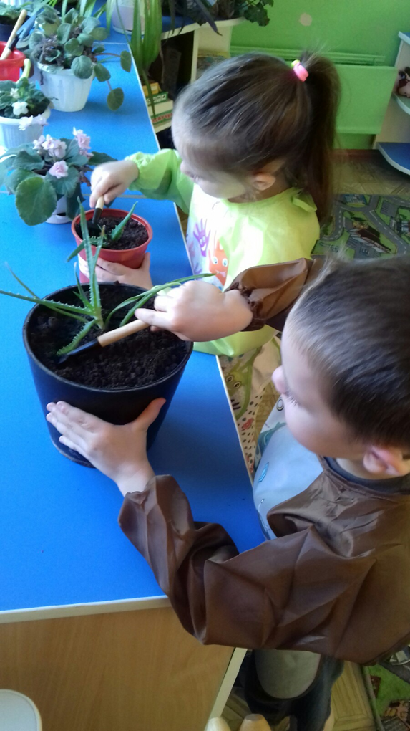
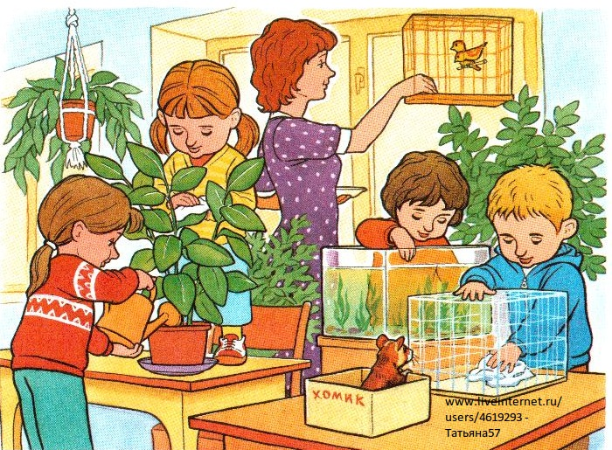
Труд в природе
Труд в природе предусматривает участие детей в уходе за растениями и животными, выращивание растений в уголке природы, на огороде, в цветнике.

Slide 13
Овладение компонентами трудовой деятельности в процессе труда в природе
Младший возраст - С помощью взрослых поливают комнатные растения, сажают луковицы, сеют крупные семена. Принимают участие в сборе урожая со своего огорода, подкармливают зимующих птиц. Проявляют интерес к жизни растений и животных.
Средний возраст- Дети самостоятельно поливают растения, с помощью воспитателя учатся определять потребность растений во влаге, выращивать овощи. Помогают воспитателям кормить птиц(насыпать корм в кормушки).
Старший дошкольный возраст- Труд становится систематичным, объем его увеличивается. Дети опрыскивают растения из пульверизатора, сметают листья и снег, собирают семена. Трудятся вместе со взрослыми в цветнике и на огороде (сеют семена, поливают растения, собирают урожай). С интересом наблюдают за жизнью растений и животных. Следят за чистотой и хранением инвентаря.

Slide 14
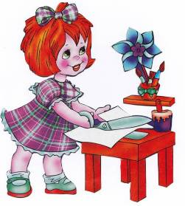
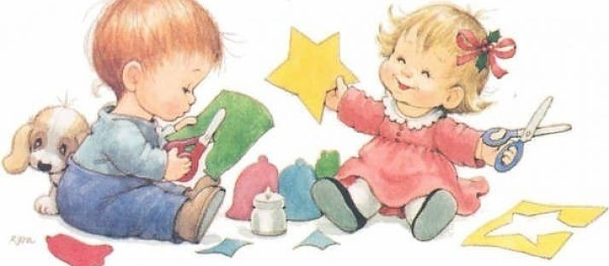
Ручной труд
Ручной труд развивает конструктивные способности детей, полезные практические навыки и ориентировки, формирует интерес к работе, готовность справится с ней, умение оценить свои возможности, стремление выполнить работу как можно лучше (прочнее, устойчивее, изящнее, аккуратнее).

Slide 15
Овладение компонентами трудовой деятельности в процессе ручного труда
Младший возраст – дети помогают подклеивать книги, коробки(намазывают клейстером, придерживают); сортируют природный материал.
Средний возраст – Вместе с воспитателем занимаются ремонтом книг, коробок и т.д.; сортируют природный материал; тонируют бумагу для рисунков и аппликаций.
Старшая группа - В процессе работы знакомятся с различными свойствами материалов, способами их обработки, соединением в единое целое. Детей привлекают к участию в заготовке природного и бросового материалов, изготовлению игрушек-самоделок для игры, самостоятельной деятельности, подарков родителям, сотрудникам детского сада, малышам (закладки для книг, сувениры из природного материала и др.), украшений к праздникам.

Slide 16
Содержание работы по ознакомлению детей с трудом взрослых
Младший возраст. Дети знают, что все люди трудятся. Уважительно относятся к тем, кто работает. Знакомятся с предметами ближайшего окружения. В процессе игр и повседневной жизни подражают взрослым.
Средний возраст. Продолжают узнавать о труде взрослых и знакомиться с предметами ближайшего окружения. Узнают о значении бытовой техники. Имеют представления о структуре трудового процесса (выделяют цель, трудовые действия и результат). Стараются научиться выполнять простейшие трудовые действия, чтобы помогать взрослым. Подражают труду взрослых в сюжетно-ролевых играх и в повседневной жизни.
Старший возраст. Дети расширяют представления о разных видах труда производственной и непроизводственной сферы. Знают правила обращения с инструментами и бытовой техникой. Узнают об истории кораблестроения, самолетостроения и т.д.. Испытывают чувство уважения и благодарности к людям, создающих разнообразные предметы и ценности. Переносят знания о труде взрослых, о нормах взаимоотношений людей труда в сюжетно-ролевые игры и в свой труд.

Slide 18
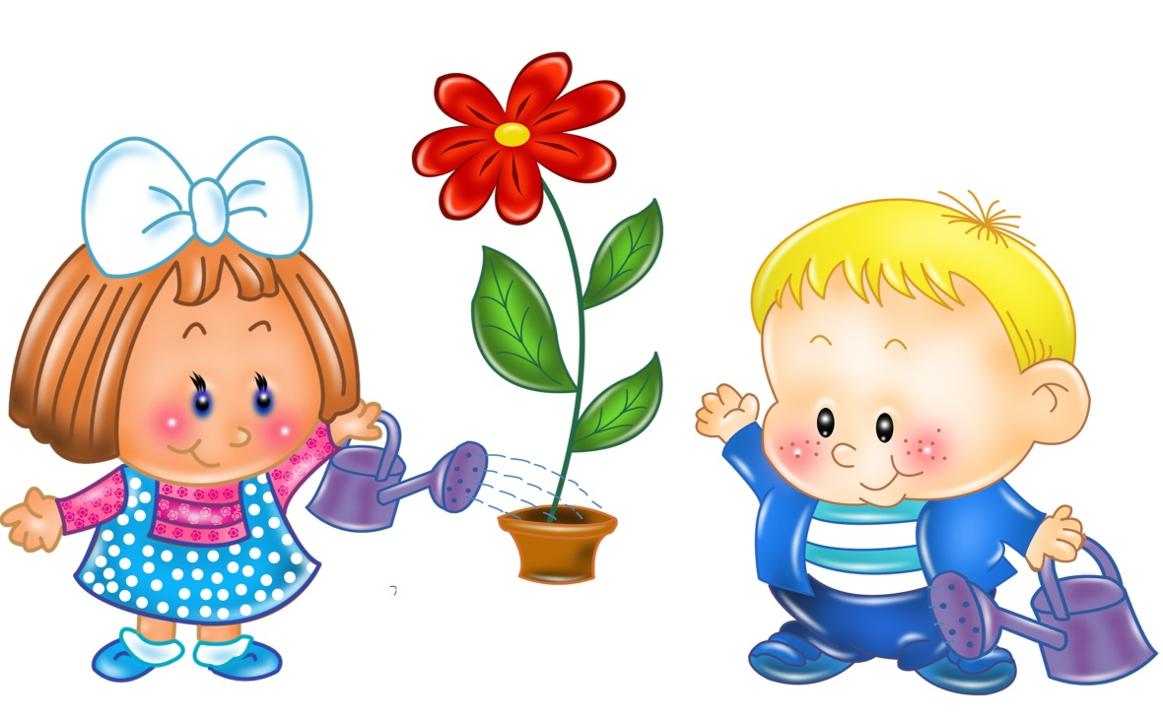
«Дайте детям радость труда. Эту радость ему несут успех, осознание своей умелости и значимости выполняемой работы, возможность доставлять радость другим.»
В.А. Сухомлинский

